Slide 1
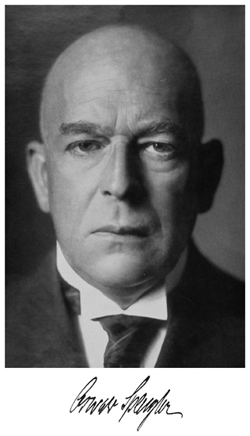
Освальд Шпенґлер
«Присмерк Європи»

Slide 2

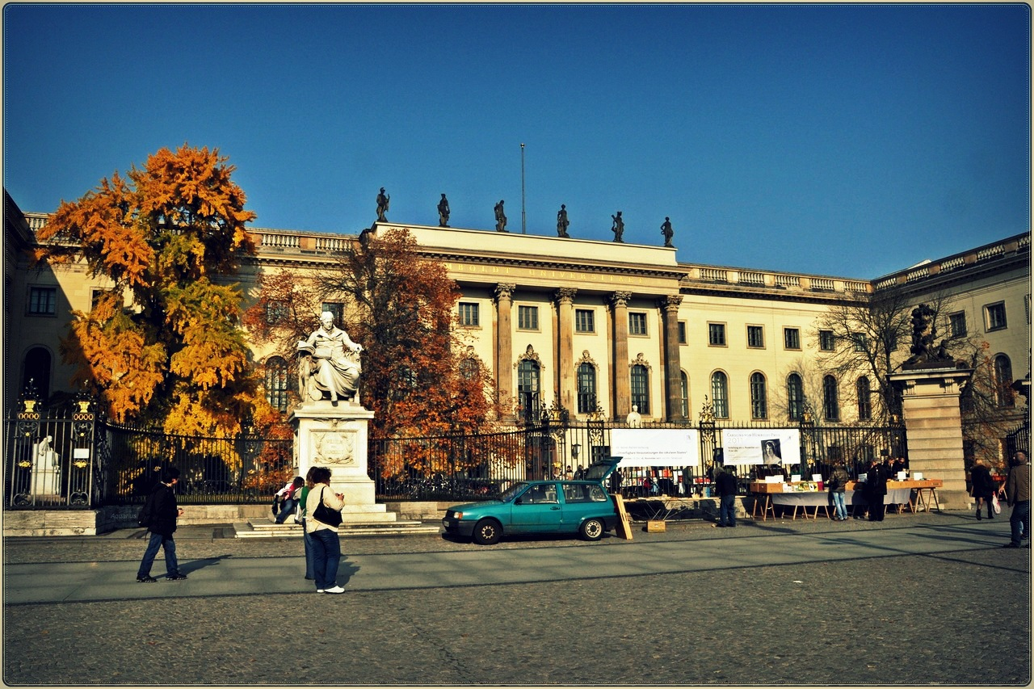
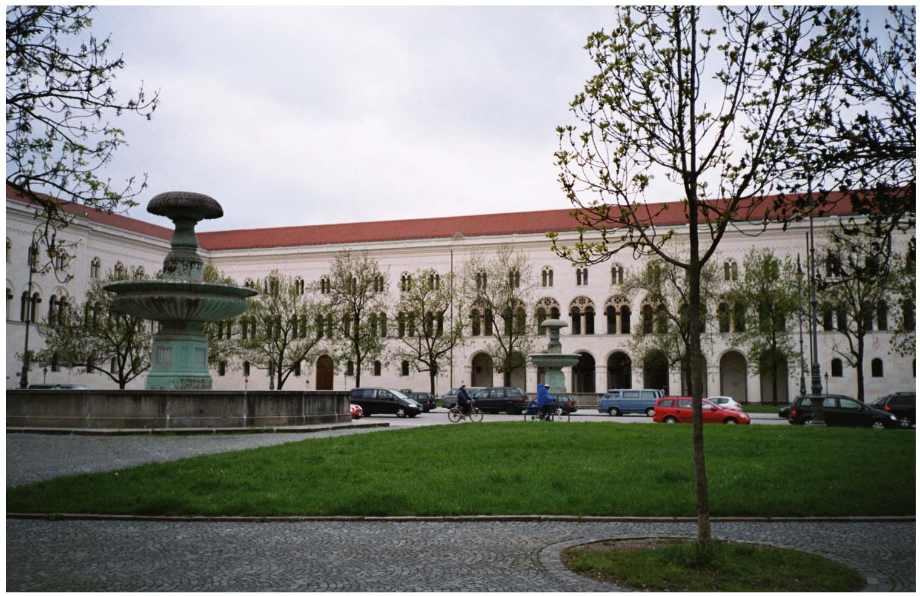
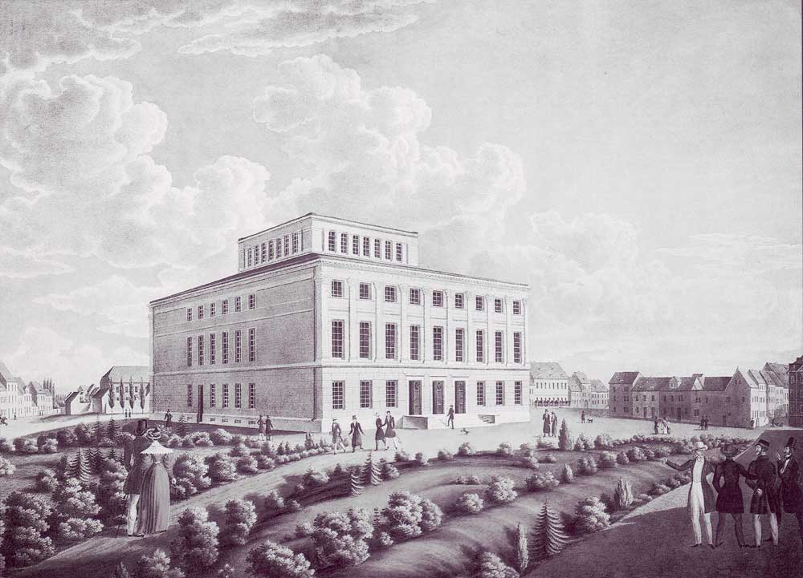
Трохи біографії
Місто , Бланкенбург, де народився філософ, знаходиться біля підніжжя гори Гарц
Університети де Освальд вивчав філософію

Slide 3

Присмер Європи
Розглядає культуру не як єдину загальнолюдську, а як розколоту на окремі культури, кожна з яких проявляється на основі власного унікального «прафеномену» — «способу переживання» життя.

Slide 4
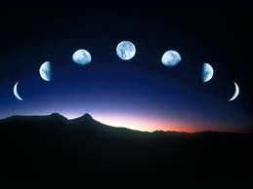
Розвиток культур підпорядковується певному біологічному ритму, який зумовлює головні фази їх розвитку: народження і дитинство, молодість і зрілість, старість і «занепад». Кожній культурі відведено час існування (близько тисячоліття), який залежить від внутрішнього життєвого циклу. Вмираючи, культура перероджується в цивілізацію.

Slide 5
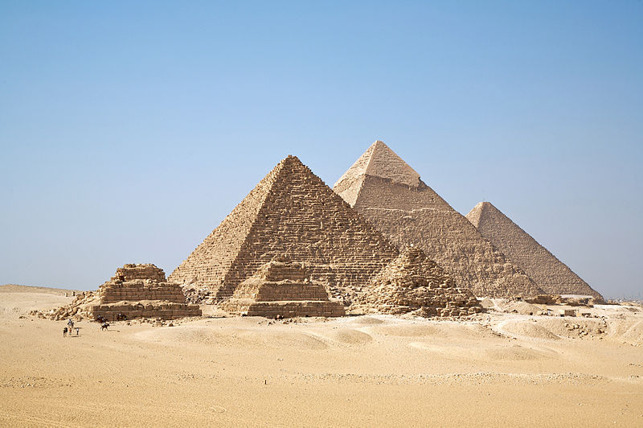
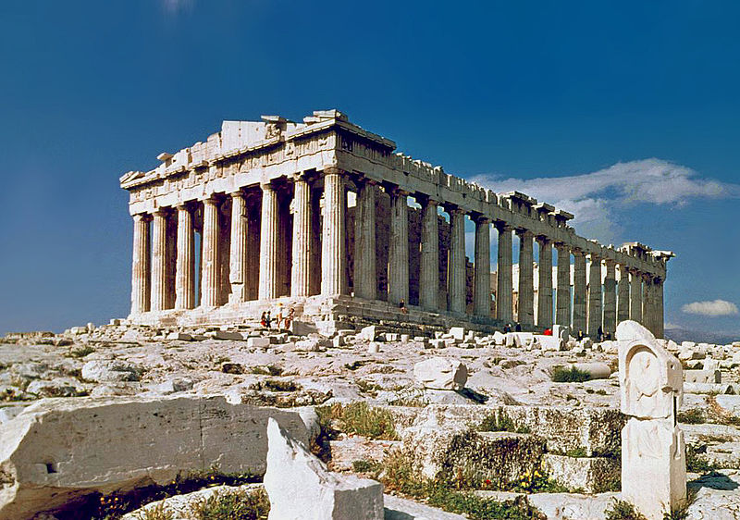
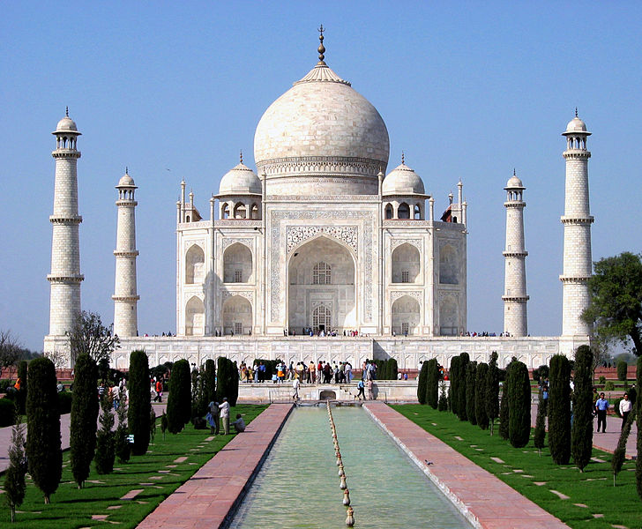
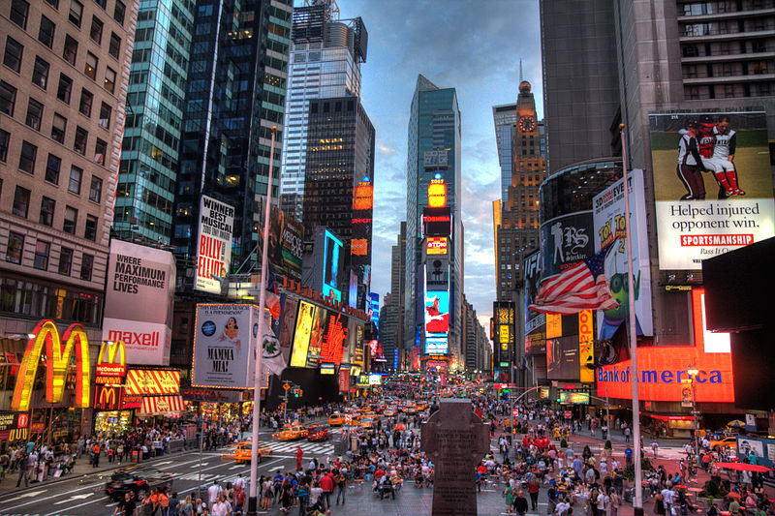
Цивілізація
Цивілізація, на думку Шпенґлера, — «закостеніння» органічного життя культури, її розпад, перетворення праці на механічну роботу, що виключає творчість. Цивілізація супроводжується процесами «омасовлення» всього життя, що означає його розвиток на основі кількісного принципу, який знаходить свій вияв у глобалізації форм і методів людського існування: господарства, політики, техніки тощо

Slide 6
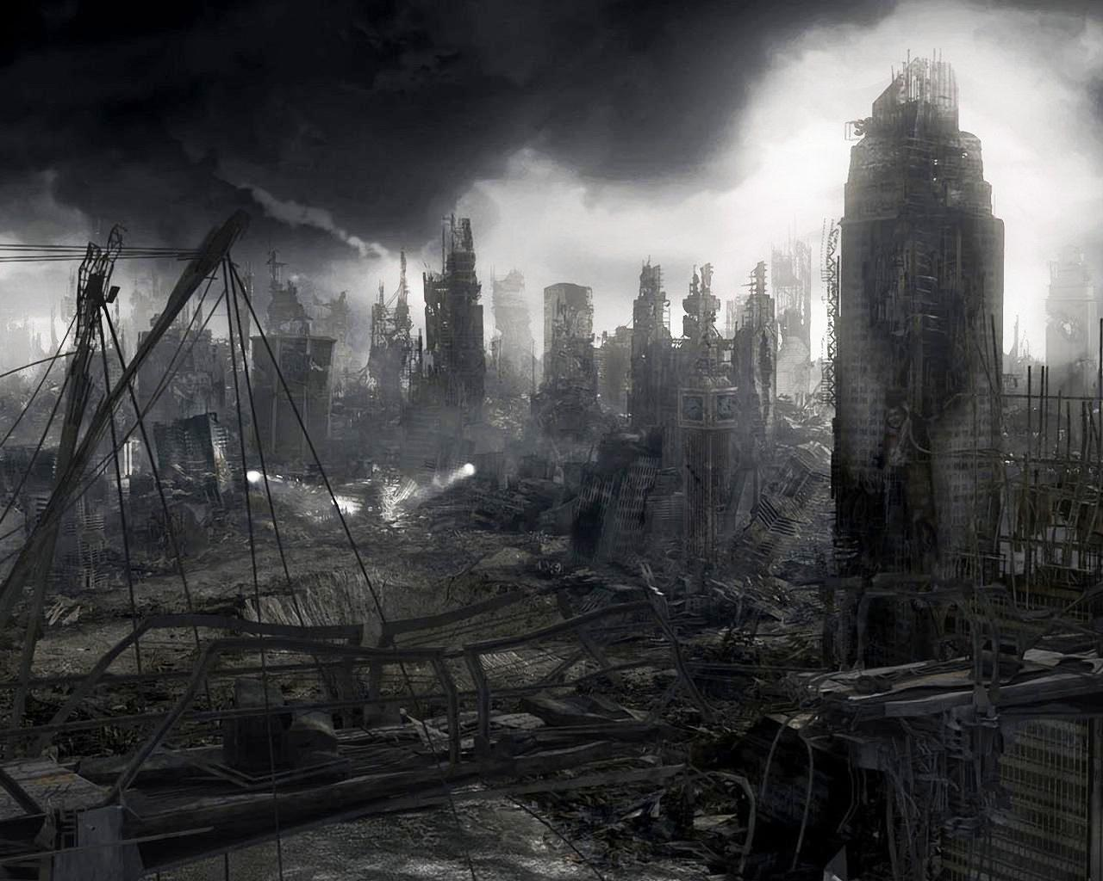
Занепад людини
Західний світ, на думку Шпенґлера, перейшов до цивілізації у XIX ст., і з цього часу розпочинається його занепад. Концепція Шпенґлера має фаталістичний характер, адже людина у нього діє відповідно до тих вимог, які ставить їй той чи інший тип культури.

Slide 7
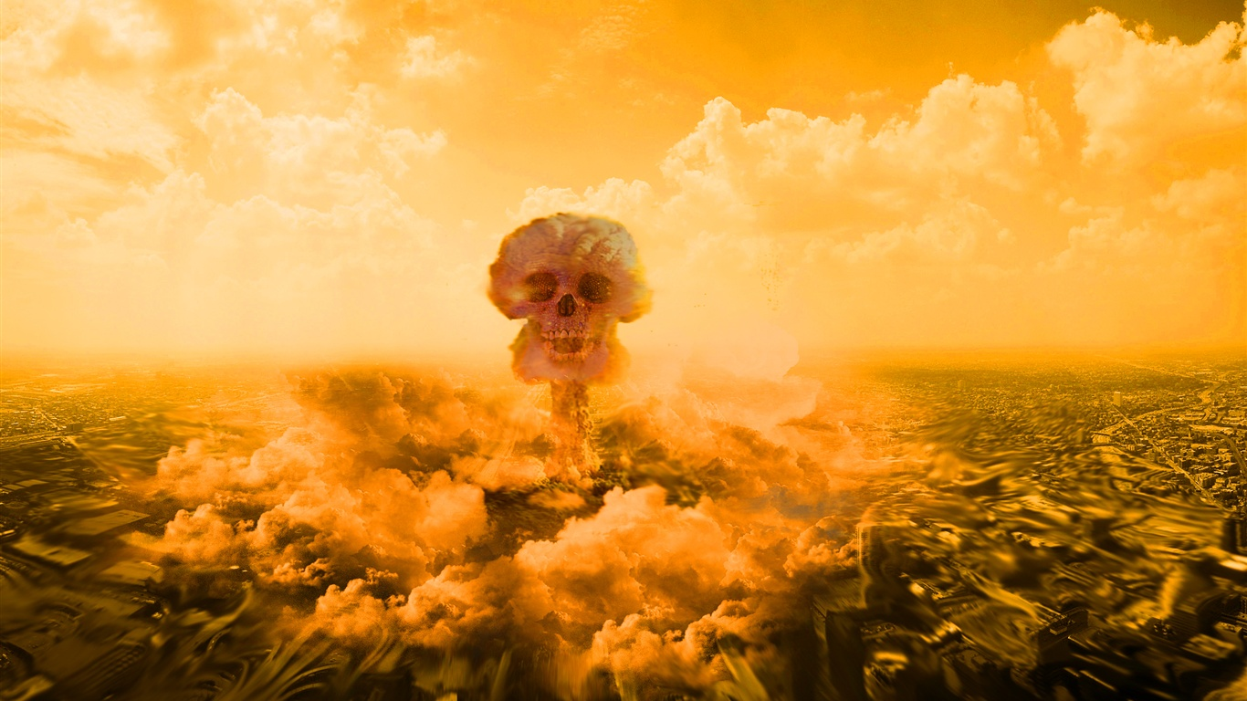
Дякую за увагу
Презентацію підготував Бєльський Денис

